Slide 1
Unidad de aprendizaje II. Quién participa: La muestra sí importa
Competencias de la unidad de aprendizaje:
Utiliza diversos tipos de muestreo de manera manual y con el uso de software, de acuerdo con situaciones de investigación educativas hipotéticas, utilizando los métodos adecuados.
Propósito de la unidad de aprendizaje
Que el estudiante normalista domine los tipos de muestreo más comunes utilizados en la investigación educativa y los aplique en problemas contextualizados para seleccionar a los posibles participantes en una investigación educativa.

Slide 2
Población
Población finita: es aquella cuya cantidad de elementos es posible de determinar. Ejemplo: conjunto de librerías de la ciudad de Saltillo.
Población infinita: es aquella cuya cantidad de elementos es imposible de determinar. Ejemplo: conjunto de lápices fabricados en un proceso continuo.
Población (también, población estadística) es el conjunto de individuos, objetos o fenómenos de los cuales se desea estudiar una o varias características. También es llamada universo

Slide 3
Muestra
Es un subconjunto de la población. En muchas ocasiones, es importante trabajar con una muestra representativa de la población, para ello, debemos trabajar con criterios y técnicas de muestreo. Una muestra representativa debe reflejar las características de la población.
Ejemplo 1
Para estudiar cuál es el candidato presidencial por el cual votarán los Mexicanos en las próximas elecciones, se toma una muestra de 3500 personas de todo el país. La pregunta es la siguiente, ¿por quién votará en las próximas elecciones presidenciales? Determine la población, muestra e individuos.
En este caso, la población sería la población electoral del país, es decir, Mexicanos con derecho a voto (mayores de 18 años).
La muestra sería el conjunto de 3500 Mexicanos que forman parte de la población.
Un individuo sería cada uno de los Mexicanos con derecho a voto.

Slide 4
Ejemplo 2
Un estudiante de estadística quiere conocer si los profesores de su universidad, UNAM, prefieren dar clases con ropa de uniforme o con ropa informal. Para ello, realiza una encuesta a 120 profesores de la UNAM elegidos de forma aleatoria.
Identifique la población, muestra e individuos.
Población: conjunto de todos los profesores de la UNAM.
Muestra: 120 profesores de la UNAM.
Individuo: cada uno de los profesores de la UNAM.
Ejemplo 3
Un profesor desea realizar un análisis estadístico de las notas del examen final de matemáticas de sus alumnos de último año. Por ello, coloca todas las notas obtenidas en Excel y usa las funciones y herramientas estadísticas. La información obtenida, ¿pertenece a la muestra o a la población?
– En este caso, la población, son todos los alumnos de último año. Se estudiarán sus notas, pero todas las notas obtenidas. No se ha realizado ningún muestreo, por ello, la información obtenida, pertenece a la población.

Slide 5
¿Cómo te sietes más cómoda al momento de tomar tus clases en línea?
Con uniforme
informal
POBLACIÓN ENEP
350 ALUMNAS
3er y 5to semestre
95 alumnas
Con uniforme
informal
Población = 350 alumnas ENEP
Muestra= 95 alumnas
Individuos= c/ u de las alumnas de la ENEP
https://www.youtube.com/watch?v=gl9EEbT7viM

Slide 6
Muestreo no probabilístico
Es una técnica de muestreo en la cual el investigador selecciona muestras basadas en un juicio subjetivo en lugar de hacer la selección al azar
No todos los miembros de la población tienen la oportunidad de participar en el estudio
Se utiliza donde no es posible extraer un muestreo de probabilidad aleatorio debido a consideraciones de tiempo o costo

Slide 7
¿Cuándo usar el muestreo no probabilístico?
Es ampliamente utilizada cuando los investigadores realizan investigaciones cualitativas, estudios piloto o investigación exploratoria.
Cuando los investigadores tienen un tiempo limitado para llevar a cabo la investigación o tienen limitaciones presupuestarias.
Se realiza para observar si un tema en particular necesita un análisis en profundidad.

Slide 8
Tipos de muestreo no probabilístico y ejemplos
1. Muestreo por conveniencia
2. Muestreo por cuotas
3. Muestreo intencional o por juicio
4. Muestreo de bola de nieve
https://www.youtube.com/watch?v=Z1MitwY5UUg

Slide 9
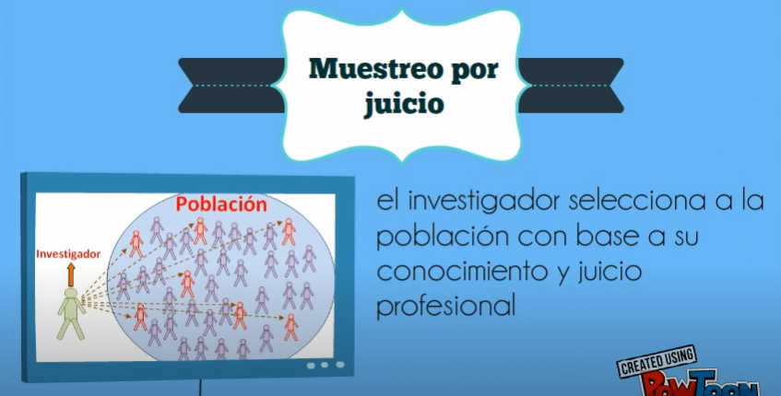
Ejemplo: competencias para la investigación

Slide 10
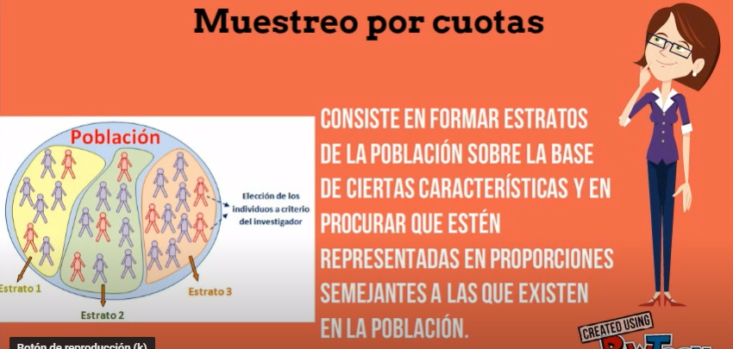
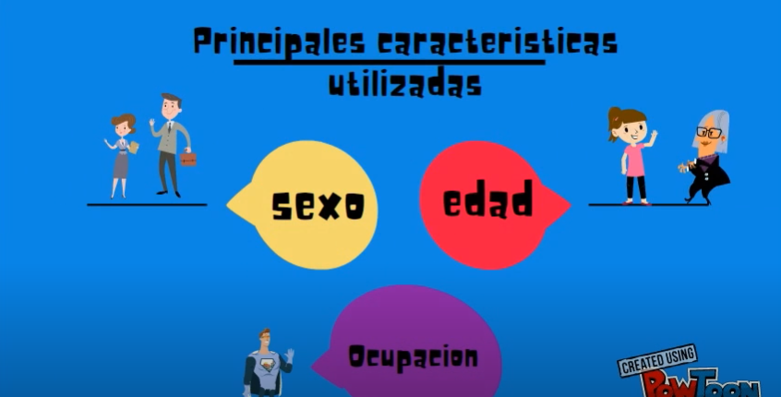
Ejemplo: competencias para la investigación

Slide 11


Población
Alumnos ENEP/USAL/TEC MTY
ESCUELAS NORMALES
TEC DE MTY
ENEP
USAL

Slide 12
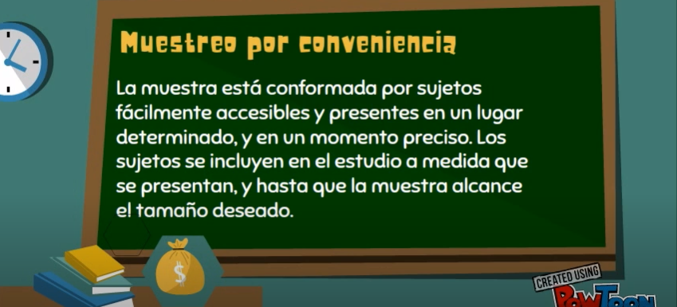
Seguimos con el ejemplo del instrumento: Competencias para la investigación

Slide 13
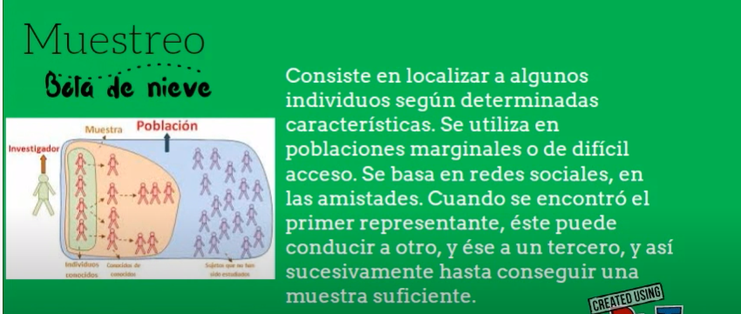
Redes en el tema político

Slide 14
Desventajas del muestreo no probabilístico
En el muestreo no probabilístico, el investigador necesita pensar las posibles razones de los sesgos. Es importante tener una muestra que represente de cerca a la población.
2. Al elegir una muestra en un muestreo no probabilístico, los investigadores deben tener cuidado con los reclutas que puedan distorsionar los datos. Al final del día, la investigación se lleva a cabo para obtener información valiosa y datos útiles.

Slide 15
1- identificar el tema a investigar (realistas, tiempos, acceso, conocimiento vago del tema, INTERÉS)
Elaboración del instrumento
Título instrumento
2 Constructos
Cada constructo debe traer 15 ítems

Slide 16
Tema: Eficacia/eficiencia de las clases en línea en la ENEP
Población: Alumnas de la ENEP
Muestra: 1 estrato (10 alumnas)
Instrumento: Eficacia/eficiencia de las clases en línea en la ENEP
Contexto de mis clases en línea
1¿Actualmente tus clases son en línea?
1 si
2 no
2. ¿Cuántas horas a la hora al día pasas en tus clases?
3. ¿Todos los cursos que llevas en 3er semestre abordan los temas?
1 si
2 no
4.¿ Cómo es la carga de trabajo?
1 mínima
2 media
3 saturada
4 sobresaturada
Eficacia/eficiencia de las clases en línea
¿Qué tan significativas han sido tus clases en línea con respecto a tu aprendizaje?
Buena
Excelente
regular

Slide 17
Tema de investigación: Utilidad del Diseño de instrumentos para la práctica profesional
Muestreo por juicio: Población estudiantes ENEP
Estratos: Tercer semestre (1 estrato 10 alumnas 2 A)
Conocimiento sobre diseño de instrumentos para la práctica profesional
Género:___________ Fecha de nacimiento:____________ Último grado de estudios:____________________
Universidad / escuela: __________________________________________________
Utilidad
¿Te resulta útil elaborar instrumentos cuando vas a tus jornadas de práctica?
Bastante útil
Útil
En ocasiones
No útil
Al tener un instrumento de apoyo te permite conocer el contexto aúlico
Siempre
Casi siempre
Nunca
Casi nunca
¿El elborar un instrumento me permite conocer el tipo de aprendizaje del niño?
pertinencia

Slide 18
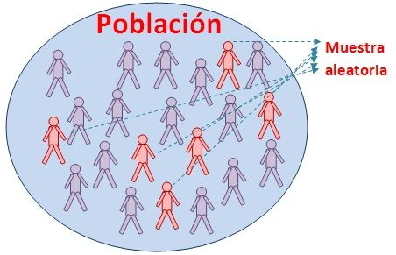
El muestreo probabilístico (o muestreo aleatorio)
Es la técnica de elección de la muestra en la que los individuos son elegidos aleatoriamente y todos tienen probabilidad positiva de formar parte de ella.
Población 23 individuos
Muestra probabilística 6 individuos
Las muestras seleccionadas por métodos de muestreo probabilístico son más representativas que los métodos de muestreo no probabilístico, aunque no siempre es posible seleccionar las muestra aleatoriamente.

Slide 19
Tipos de muestreo probabilístico
Muestreo aleatorio simple: todos los individuos tienen la misma probabilidad de ser elegidos, 2) las observaciones se realizan con reemplazamiento, de forma que la población es igual en todas las extracciones.
Muestreo aleatorio estratificado: los individuos se dividen en grupos o estratos. La muestra se elige escogiendo en cada estrato un número representativo de individuos.
Muestreo aleatorio sistemático: se utiliza en muestras ordenadas. Consiste en seleccionar al azar un elemento y a partir de él, incrementando un intervalo fijo, seleccionar toda la muestra.
Muestreo aleatorio por conglomerados: la población está dividida en conglomerados naturales (provincias, ciudades,etc.). Se seleccionan algunos conglomerados y se toman en representación de toda la población.
https://www.youtube.com/watch?v=MptL2R3o11Y

Slide 20
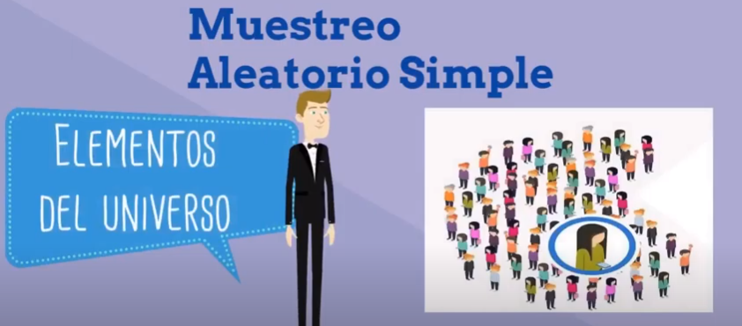
Todos los individuos tienen la misma probabilidad de ser elegidos

Slide 21
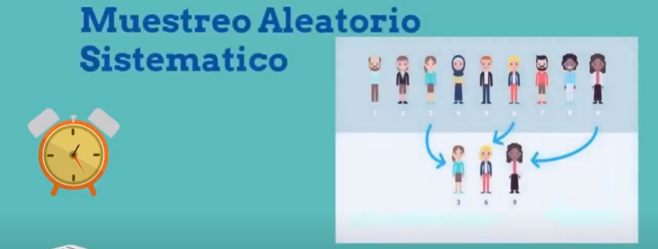
1 2 3 4 5 6 7 8 9
Frecuencia
K= 3 individuos
Se utiliza en muestras ordenadas. Consiste en seleccionar al azar un elemento y a partir de él, incrementando un intervalo fijo, hasta seleccionar toda la muestra deseada.

Slide 22
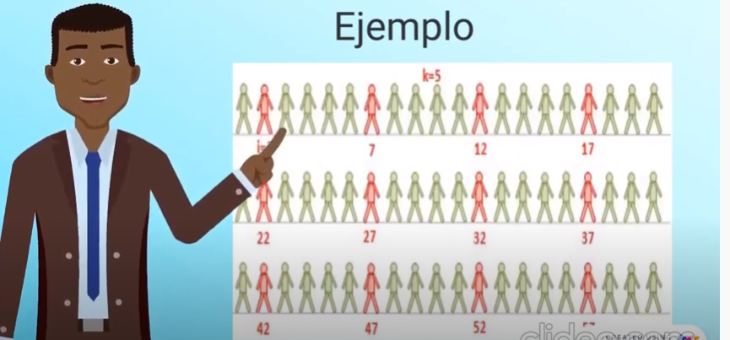
Población 60 individuos
Muestra probabilística aleatoria sistematica 12 individuos
K=5

Slide 23
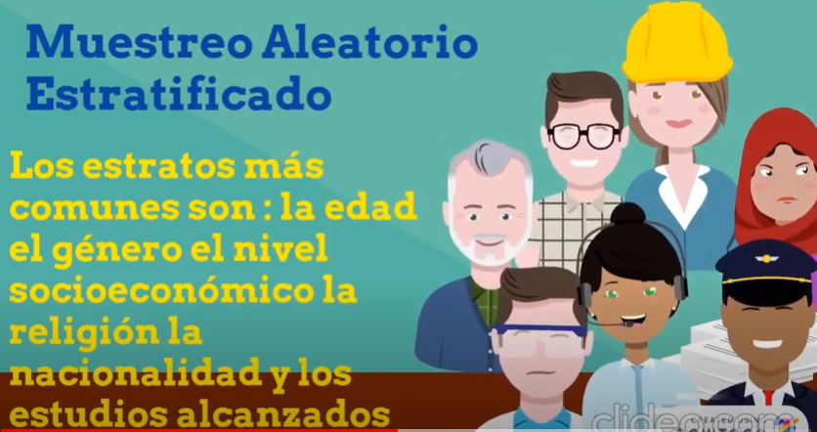
Los individuos se dividen en grupos o estratos (genero, nacionalidad, estudios, edad). La muestra se elige escogiendo en cada estrato un número representativo de individuos.

Slide 24
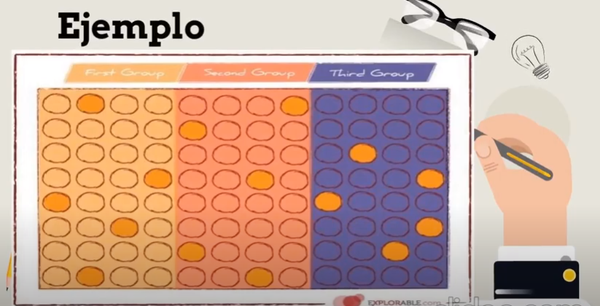
genero, nacionalidad, estudios, edad
1 c
5
1
2
3
4
Edades
sexo F o M
Estudios
Población= 32
5 individuos
Población= 32
K= 8
Muestra:1, 8,16,24,32
Población= 32

Slide 25
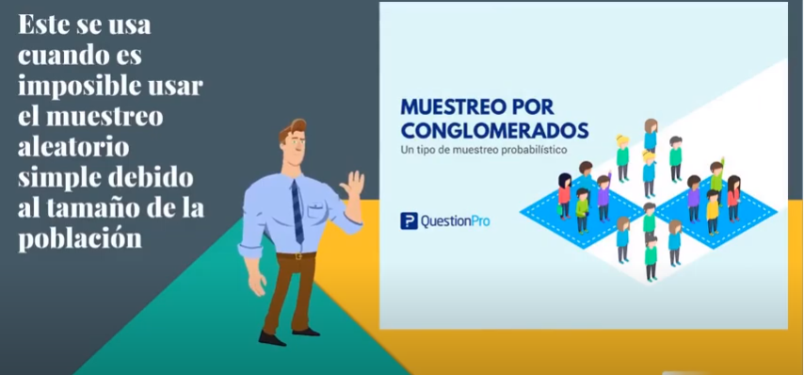
Población normalista
2,904 individuos/estudiantes
Muestreo por conglomerado
Población Normalista
Escuelas normales
*ENEP 368
ENEF 167
*ENRE 189
ENSE 1000
*Benemérita 1200
Poblacion= 2924
Muestra conglomerado=797
ENEP 368 = k=10 = 37
Benemérita 1200 k=20= 60
ENRE 189 k= 4 = 47
La población está dividida en conglomerados naturales (provincias, ciudades,etc.). Se seleccionan algunos conglomerados y se toman en representación de toda la población.
Muestreo probabilístico
Por conglomerado 144 indiv

Slide 26
Liga de apoyo:
https://www.youtube.com/watch?v=MptL2R3o11Y

Slide 27
ACTIVIDAD
Que los estudiantes revisen diferentes fuentes de información: cuando menos tres escritas y tres videos sobre diversos tipos de muestreo.
Los estudiantes, organizados en equipos de máximo 3 integrantes, preferentemente, elaborarán un Andamio cognitivo en el que describan Los tipos de muestreo, sus características, proceso, ventajas, limitaciones; un ejemplo que muestre que se han comprendido para su uso en la resolución de problemas y reflexiones finales.

Slide 28
Muestreo Características | Muestreo NO probabilístico | Muestreo Probabilístico | Muestreo Aleatorio simple | Muestreo Estratificado | Muestreo por Conglomerados | Muestreo sistemático
En qué tipo de situaciones se utiliza
Proceso
Ventajas
Limitaciones
Ejemplo AMBITO EDUCATIVO
Reflexiones grupal sobre la importancia que tiene cada tipo de muestreo en la investigación Educativa REFERENCIAS 6 SITIOS 3 ESCRITOS 3 VIDEOS

